Slide 1

Провідники n – і p- типу
n – p перехід

Slide 2
Напівпровідни́к p-ти́пу — напівпровідник, в якому основними носіями заряду є дірки.

Slide 3
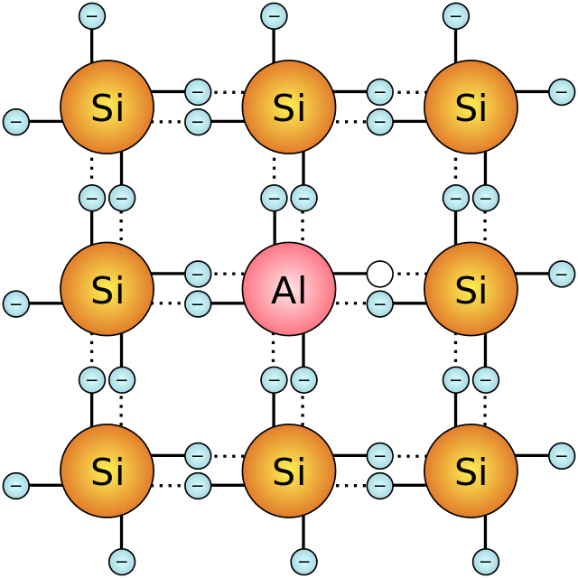
Легування кремнію алюмінієм

Slide 4
Напівпроводни́к n-ти́пу — напівпровідник, в якому основні носії заряду — електрони провідності.

Slide 5
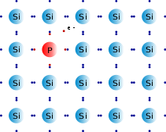
Кремній з донорною домішкою фосфору

Slide 6
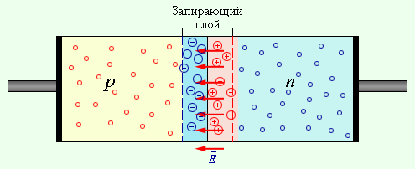
n – p перехід

